Slide 1
git & GitHub
ePortfolio von Mehmet Ali Incekara
Notes:
Also, ich habe mir für das ePortfolie das Thema Git und GitHub ausgesucht.
Erstmal die Frage: Hat jeder Git installiert und einen GitHub Account?

Slide 2
Übersicht
git
Idee
Eigenschaften
Funktionsweise
GitHub
Idee
Nutzung
Workflows
Centralized Workflow
Feature Branch Workflow
Gitflow Workflow
Forking Workflow
Demo
Übung

Slide 3

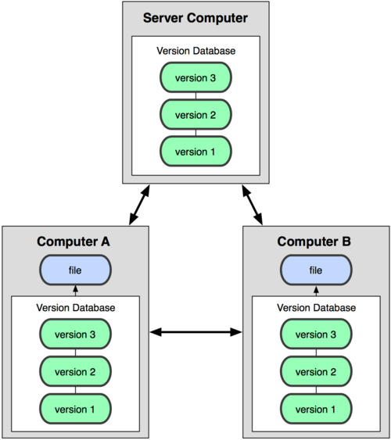
- Idee
verteiltes Versionsverwaltungssystem
Notes:
Die verteilte Versionsverwaltung verwendet kein zentrales Repository mehr. Jeder, der an dem verwalteten Projekt arbeitet, hat sein eigenes Repository und kann dieses mit jedem beliebigen anderen Repository abgleichen. Die Versionsgeschichte ist dadurch genauso verteilt. Änderungen können lokal verfolgt werden, ohne eine Verbindung zu einem Server aufbauen zu müssen.

Slide 4
- Eigenschaften
nicht-lineare Entwicklung
verteilte Entwicklung
Datentransfer zwischen Repositories
kryptografische Sicherheit der Historie
effiziente Bearbeitung von großen Projekten
Notes:
Nicht-lineare Entwicklung: Schnelles branching und merching. visualisierte Navigation durch die nicht-lineare Entwicklungshistorie
Verteilte Entwicklung: lokale Kopie vom Repository und der ganzen Entwicklungshistorie
Kompatibilität mit vorhandenen Systemen/Protokollen: Datentransfer zwischen Repositories via HTTP, FTP, SSH, …

Slide 5

- Funktionsweise
working directory | Bearbeitung der Dateien im lokalen Arbeitsverzeichnis
staging area | Markierung der Dateien(Snapshots) für den nächsten Commit
Git directory (repository) | Vorgemerkte Snapshots werden dauerhaft im Git Verzeichnis (d.h. der lokalen Datenbank) abgespeichert

Slide 6

- Idee
webbasierter Hostingservice
Git als grafische Oberfläche
Erweiterung um Komponenten von Sozialen Netzwerken
Tools für Projektmanagement
Alternativen: Gitlab, Bitbucket, …

Slide 7
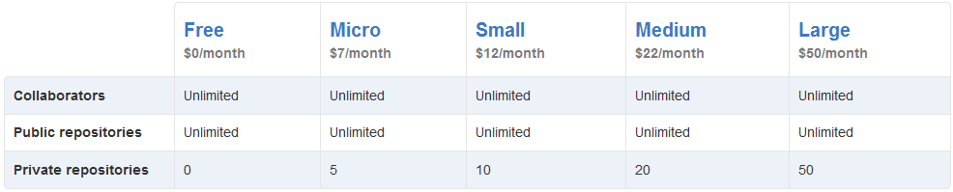
- Nutzung
Notes:
Wir studenten können kostenlos private erstellen – micro version

Slide 8
Workflows
Notes:
Wir studenten können kostenlos private erstellen – micro version

Slide 9
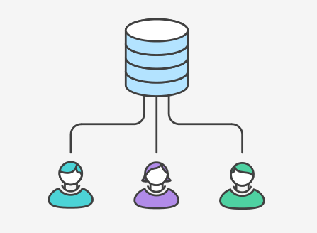
Workflows – Centralized Workflow
Sad
Asd
Asd
As
Das
D
Asd
As
Notes:
Wir studenten können kostenlos private erstellen – micro version

Slide 10
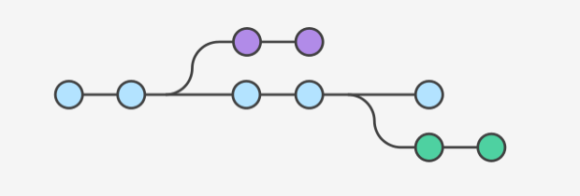
Workflows - Feature Branch Workflow
Erfds
As
D
Asd
Notes:
Wir studenten können kostenlos private erstellen – micro version

Slide 11
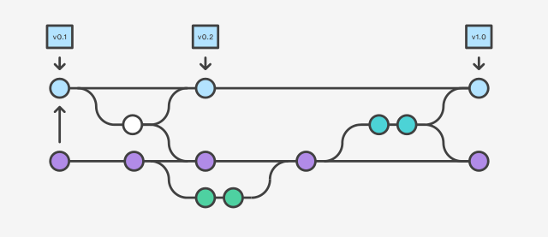
Workflows - Gitflow Workflow
Notes:
Wir studenten können kostenlos private erstellen – micro version

Slide 12
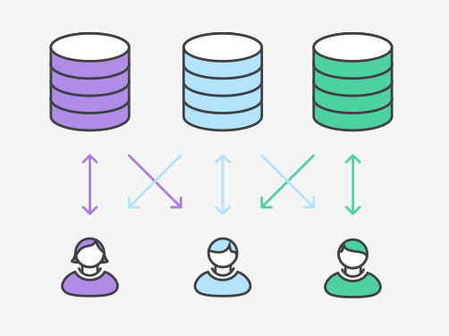
Workflows - Forking Workflow
Notes:
Wir studenten können kostenlos private erstellen – micro version

Slide 13
- Befehlsübersicht
git-Befehl | Funktion
git config user.name “ “ git config user.email “ “
git init git remote add origin git clone
git status
git add git commit –m ‘ ‘ git push
git pull
git log –oneline gitk
git checkout –b name git checkout master git checkout <lognr> git merge <branch> git diff <quell><ziel>

Slide 14
Quellen
git:
https://git-scm.com/about (11.10.2015)
http://git-scm.com/book/de/v1/ (11.10.2015)
https://en.wikipedia.org/wiki/Git_%28software%29 (11.10.2015)
https://rogerdudler.github.io/git-guide/index.de.html
GitHub:
https://help.github.com/articles/set-up-git/
https://github.com/features
Bilder:
http://git-scm.com/figures/18333fig0103-tn.png
http://git-scm.com/figures/18333fig0106-tn.png
https://www.atlassian.com/git/tutorials/comparing-workflows/centralized-workflow

